Slide 1
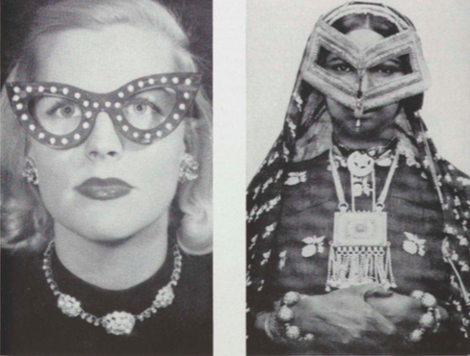
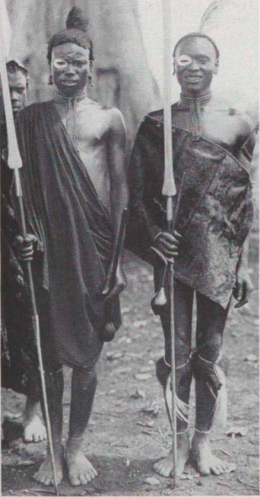
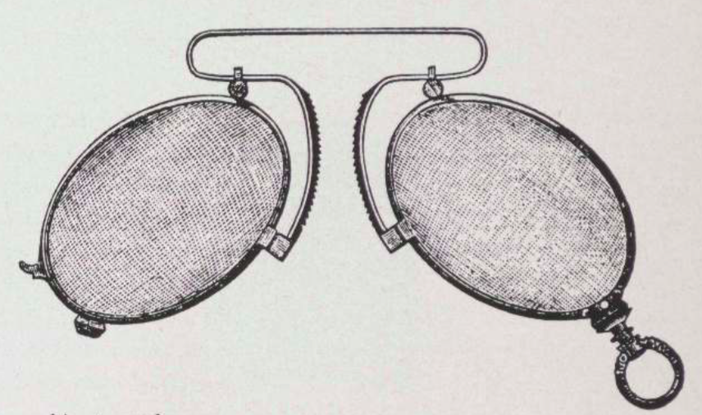
LE CORPS
LE VÊTEMENT
LES MODES
Festival de l’histoire de l’art
Damien Delille – Corinne Glaymann

Slide 2
Présentation des formations
dans le secondaire

Slide 3
Le corps, le vêtement, les modes
Quelle place dans les programmes scolaire ?
  Au cycle 4 (collège)
  Au lycée général et technologique
  Dans l’enseignement professionnel

Slide 4
Au cycle 4
Des compétences : Associer une œuvre à une époque et à une civilisation ; Proposer une analyse critique et une interprétation d’une œuvre…
Des thématiques : État, société et modes de vie (XIIIe-XVIIIe s.) ; Les arts à l’ère de la consommation de masse (de 1945 à nos jours)…
Des enseignements pratiques interdisciplinaires (EPI) : Corps, santé, bien-être et sécurité ; Information, communication, citoyenneté…
Des parcours : Parcours d’éducation artistique et culturelle, Parcours citoyen

Slide 5
Au lycée général et technologique
Des thématiques : Arts, réalités, imaginaires ; Arts, sociétés, culture ; Arts, corps, expressions ; Arts, goût, esthétiques ; Arts, théories et pratiques…
Des programmes d’enseignements facultatif et de spécialité (série L) : L’art et le sacré ; L’art nouveau ; La photographe Tina Modotti ; Scénographier l’art…

Slide 6
L’enseignement professionnel
Des formations aux métiers de la mode, vêtements et accessoires du niveau V (CAP) au niveau II (Licence professionnelle)
Vêtement : Tailleur ; Flou ; Lingerie-Home wear ; Essayage-Retouche ; Toiliste-Modéliste ; Toiliste-Patronière ; Peau ; Fourrure
Accessoire : Chaussure ; Maroquinerie ; Chapelier Modiste ; Fleurs artificielles ; Plumassier
Autre : Broderie d’art ; Techniques de l’habillage ; Costumier-Réalisateur ; Pressing…

Slide 7



Les établissements de l’académie de Paris

Slide 8

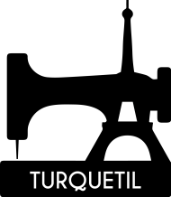

Les établissements de l’académie de Paris

Slide 9
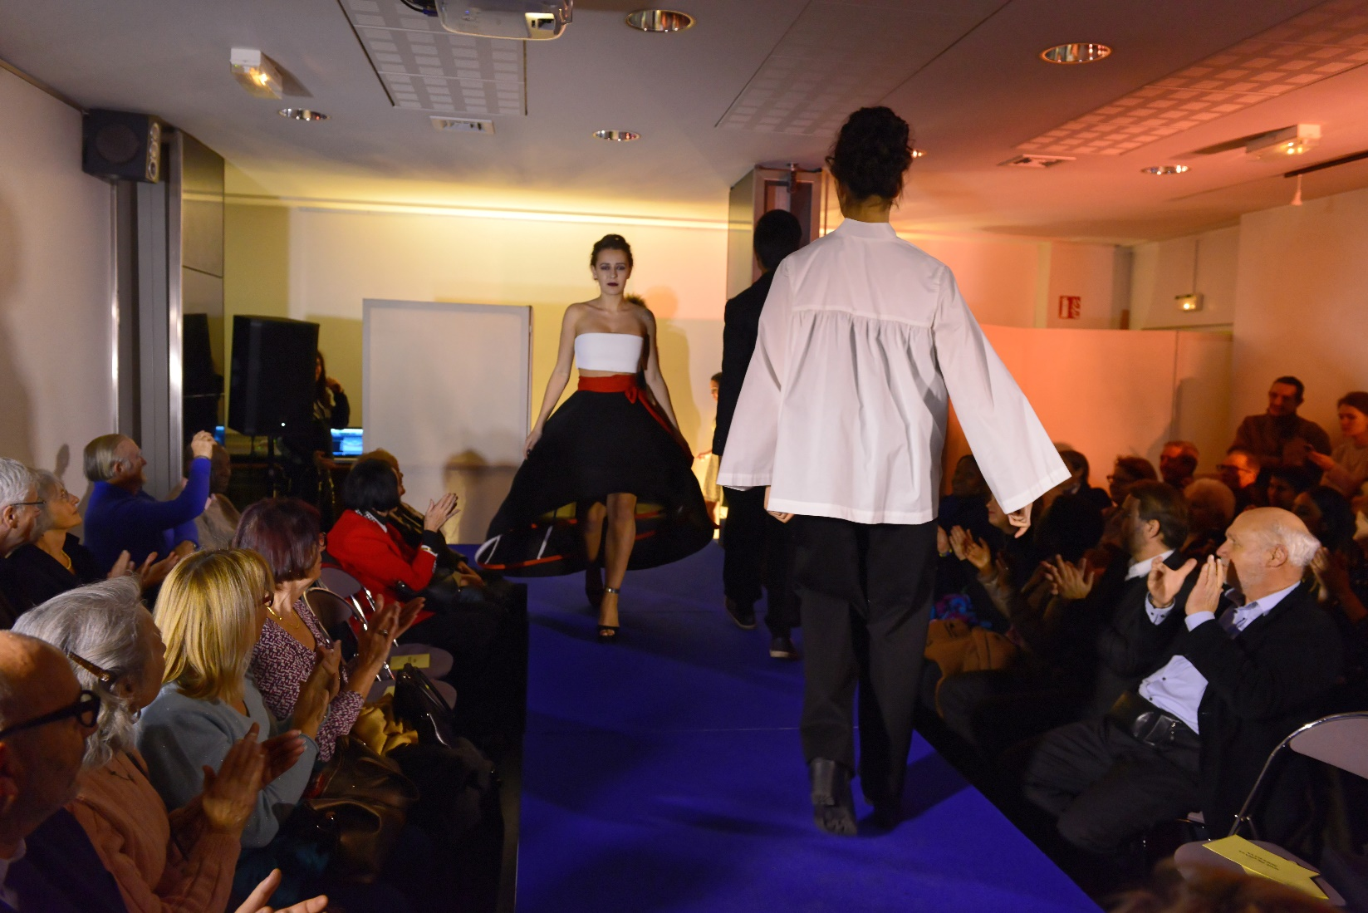
Défilé de mode du lycée P. Poiret, décembre 2016

Slide 10
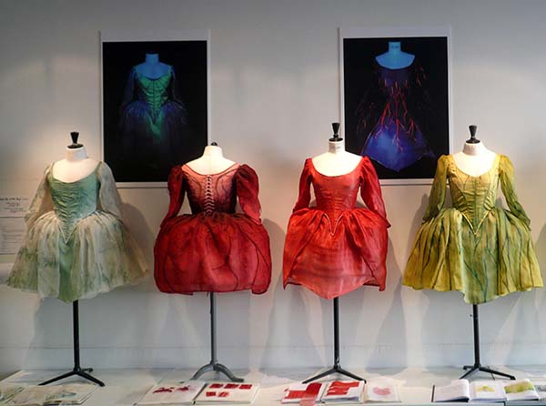
DMA Costumier-Réalisateur au lycée P. Poiret

Slide 11
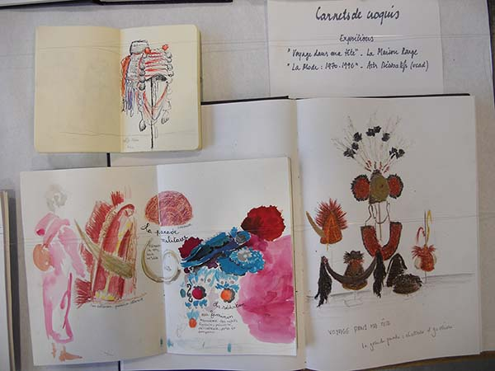
DMA Costumier-Réalisateur au lycée P. Poiret

Slide 12
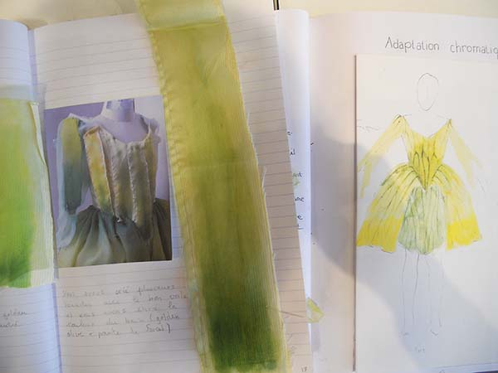
DMA Costumier-Réalisateur au lycée P. Poiret

Slide 13
1/ Corps naturel/culturel, vêtu/dévêtu
Vêtement = la nudité, se cacher de notre propre nature, la nudité. Façonner un corps idéal

Slide 14
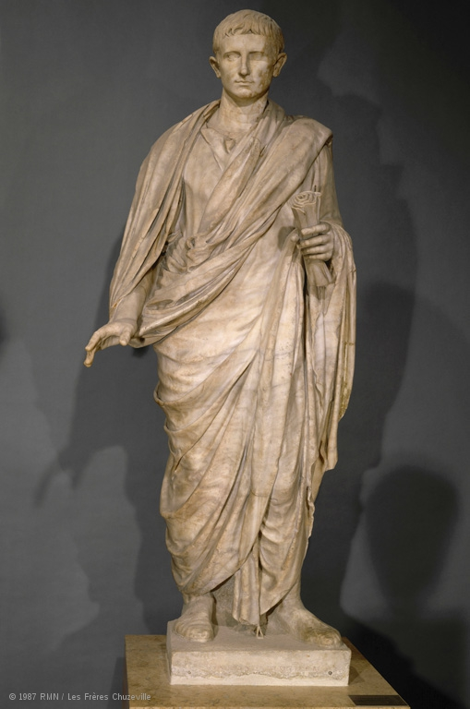
Auguste, vers 20 av. J.-C. pour la tête; 1e tiers du Iie sicle pour le corps, marbre, 207 cm, Louvre.

Slide 15
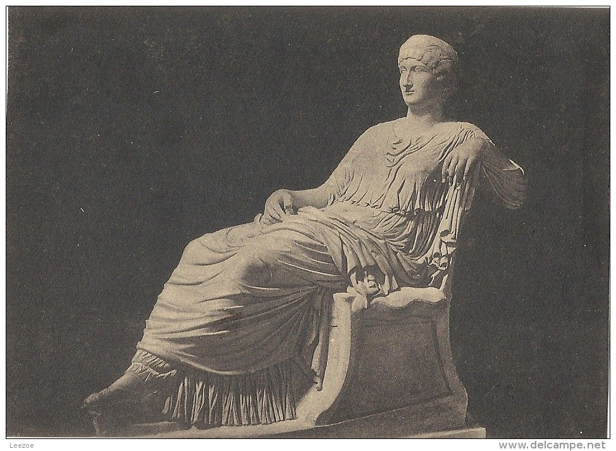
Agrippine assise, Ie ap. J.-C., marbre, Capitole, Rome.

Slide 16
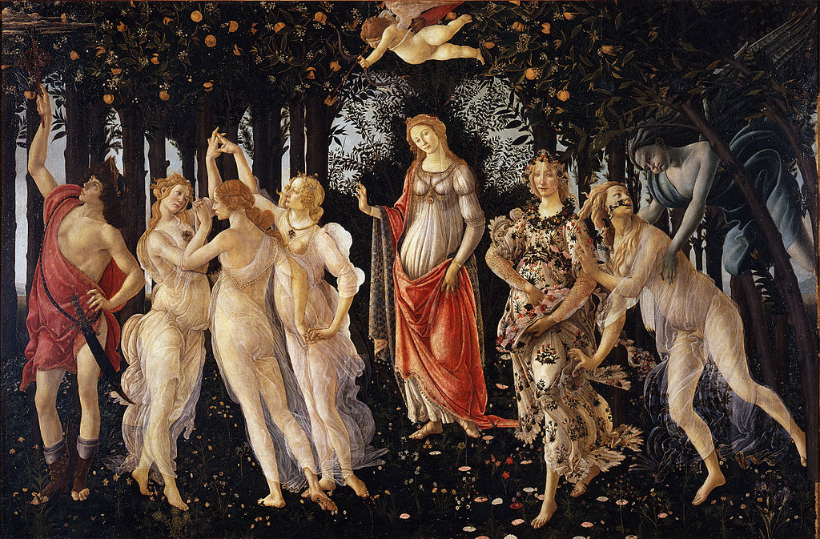
Sandro Botticelli, Le Printemps, vers 1478, tempéra sur panneau, 203 x 314 cm, Les Offices, Florence.

Slide 17
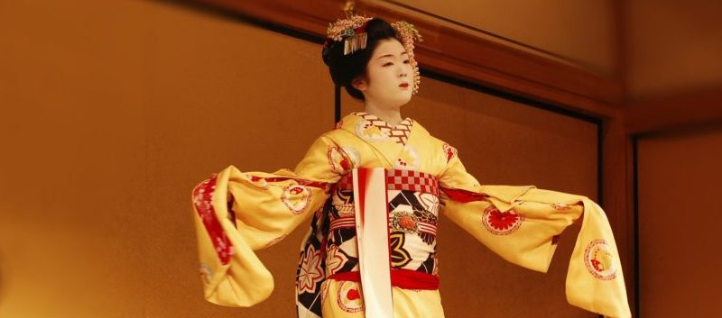

Slide 18
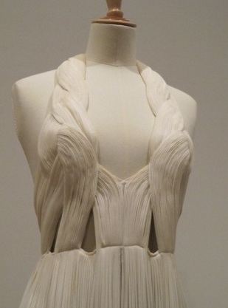
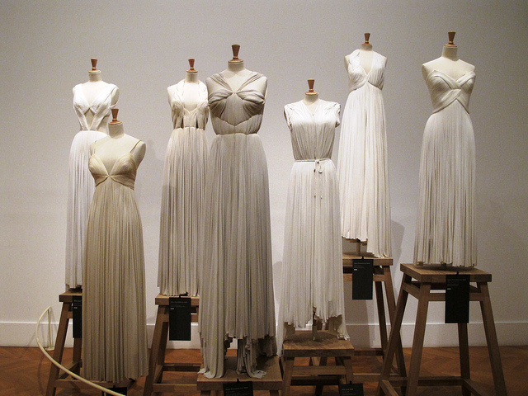
Vue de l’exposition Madame Grès, années 1920, Musée Bourdelle, 2011

Slide 19
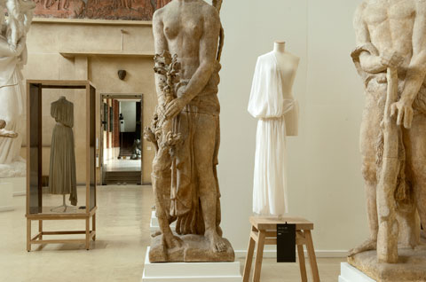

Slide 20
Corpus 1

Slide 21
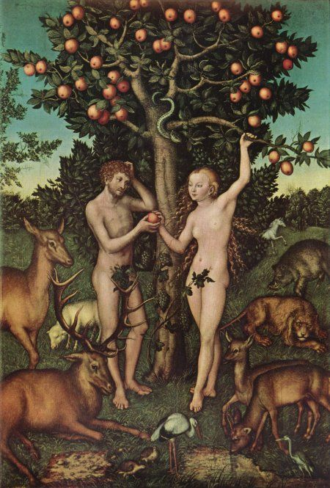
Document 1 : Adam and Eve, Lucas Cranach l’ancien, huile sur toile, 1526, Courtauld Institute Galleries, Londres

Slide 22
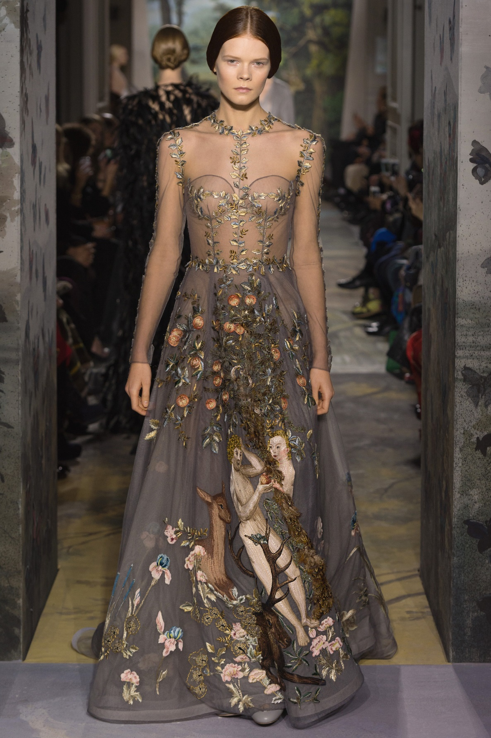
Document 1 bis : “Le jardin d’Eden”, Valentino, Collection Haute couture, 2014

Slide 23
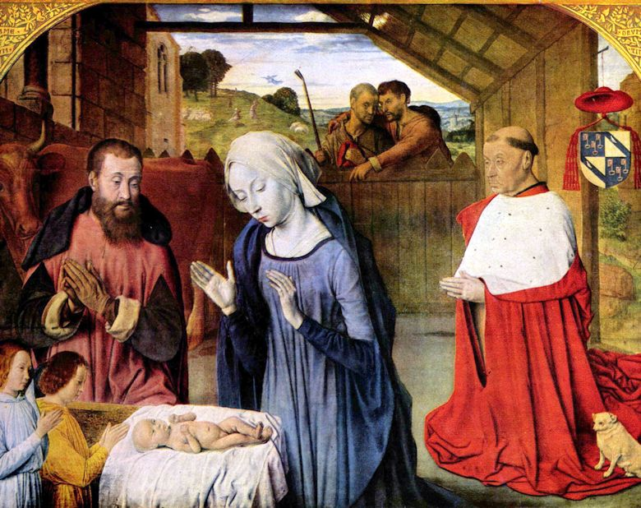
Document 2 : Nativité avec le cardinal Jean Rolin, Jean Hey, huile sur bois, 1480, Autun, musée Rolin

Slide 24
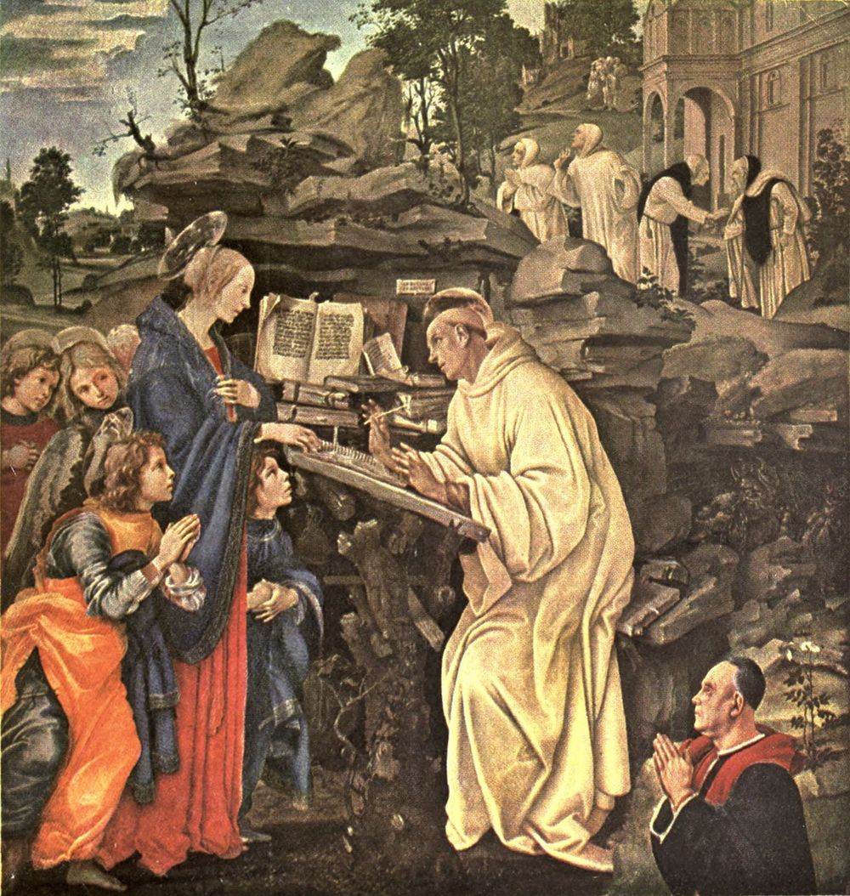
Document 3 : La vision de saint Bernard, Filippino Lippi, tempera sur panneau, 1486, Florence

Slide 25
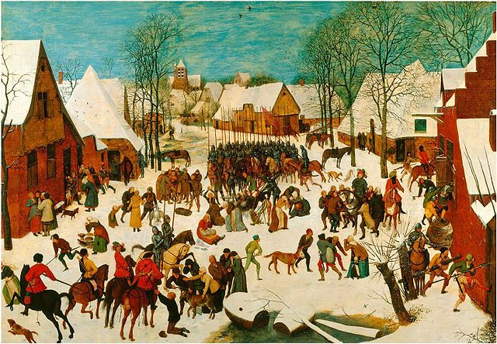
Document 4 : Le massacre des innocents, Pieter Bruegel l’Ancien, huile sur panneau, 1565-1567, Londres, Royal collection

Slide 26
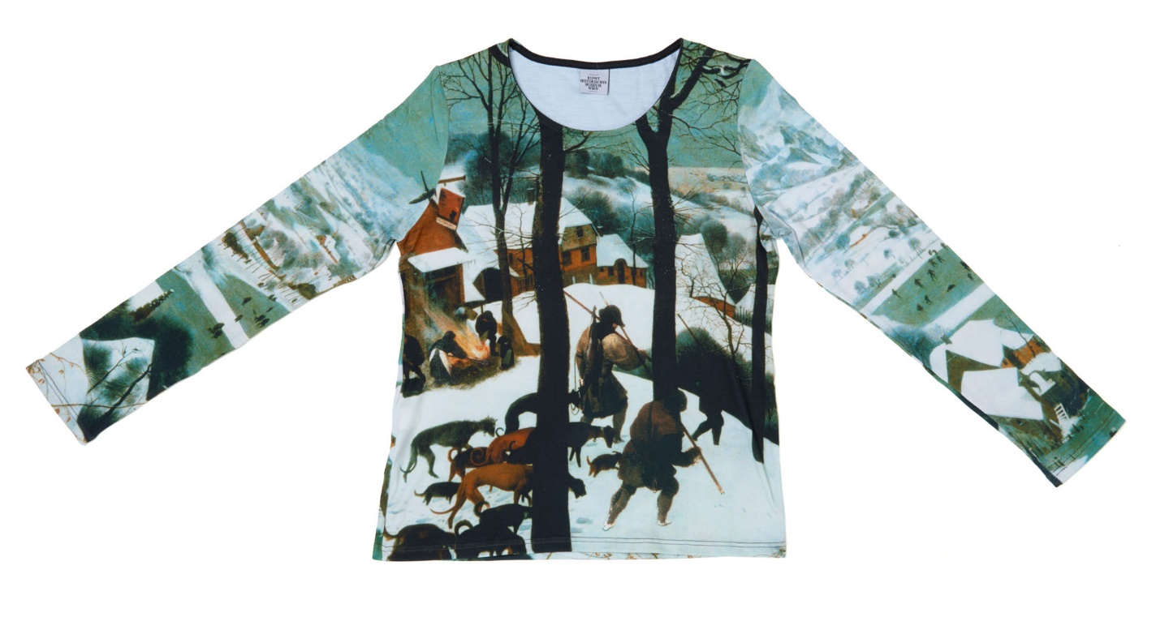
Document 4 bis : Chasseurs dans la neige, Pieter Bruegel, Kunst Historisches Museum Wien

Slide 27
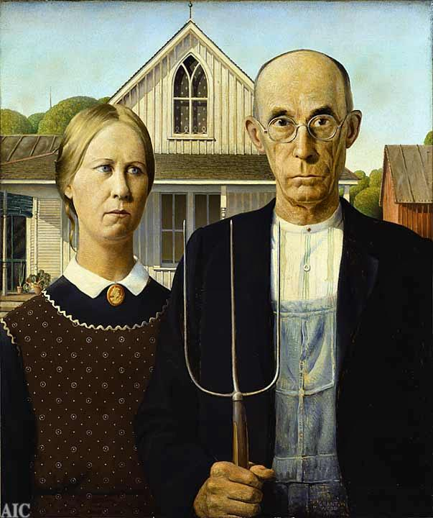
Document 5 : American Gothic, Grant Wood, huile sur panneau d’aggloméré, 1930, The Art Institute of Chicago, Chicago

Slide 28
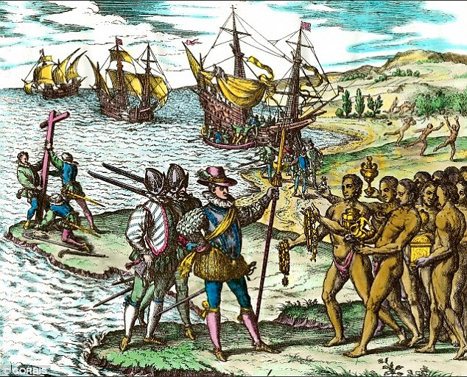
Document 6 : Colomb reçoit des présents des indigènes tandis que ses compagnons dressent une croix de bois, Grands Voyages, America pars quarta, Théodore de Bry, Gravure, Francfort, 1592.

Slide 29
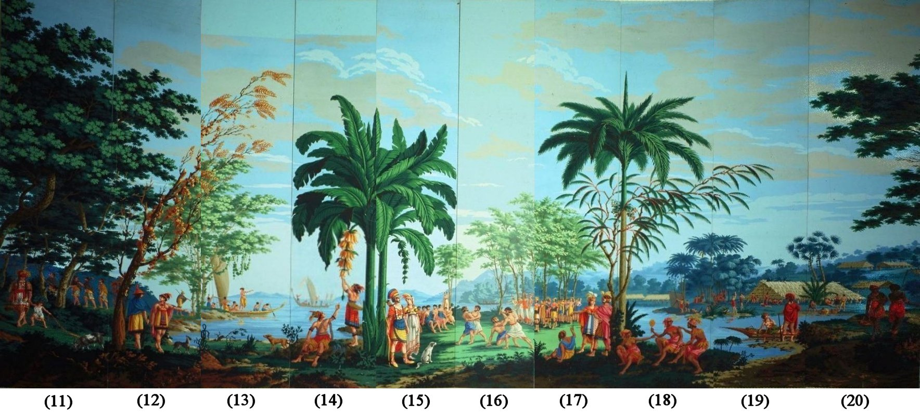
Document 7 : Les Sauvages de la Mer Pacifique (voyages du capitaine Cook), Jean-Gabriel Charvet & Joseph Dufour, papier peint panoramique, 1804-1805, Musée des Ursulines, Mâcon

Slide 30
2/ Le Corps et les modes :
lutter contre le temps et le maitriser. Les artifices et ses excès

Slide 31
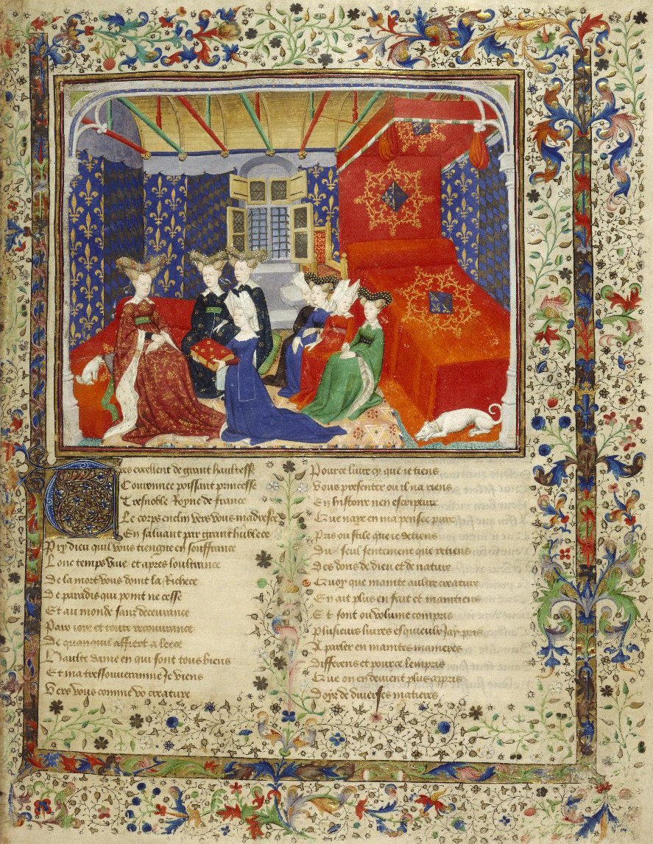
Christine de Pisan, Le Livre de la reine, vers 1410-14, British Museum, Londres.

Slide 32
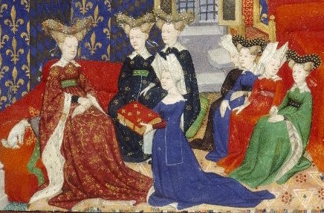

Slide 33
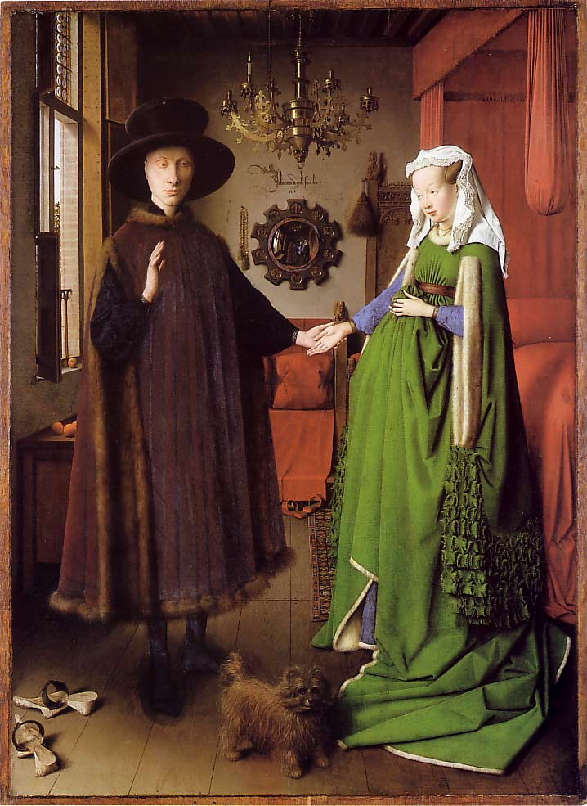
Jan van Eyck, Les époux Arnolfini, 1434, huile sur panneau de chêne, 82,2 x 60 cm, National Gallery, Londres.

Slide 34
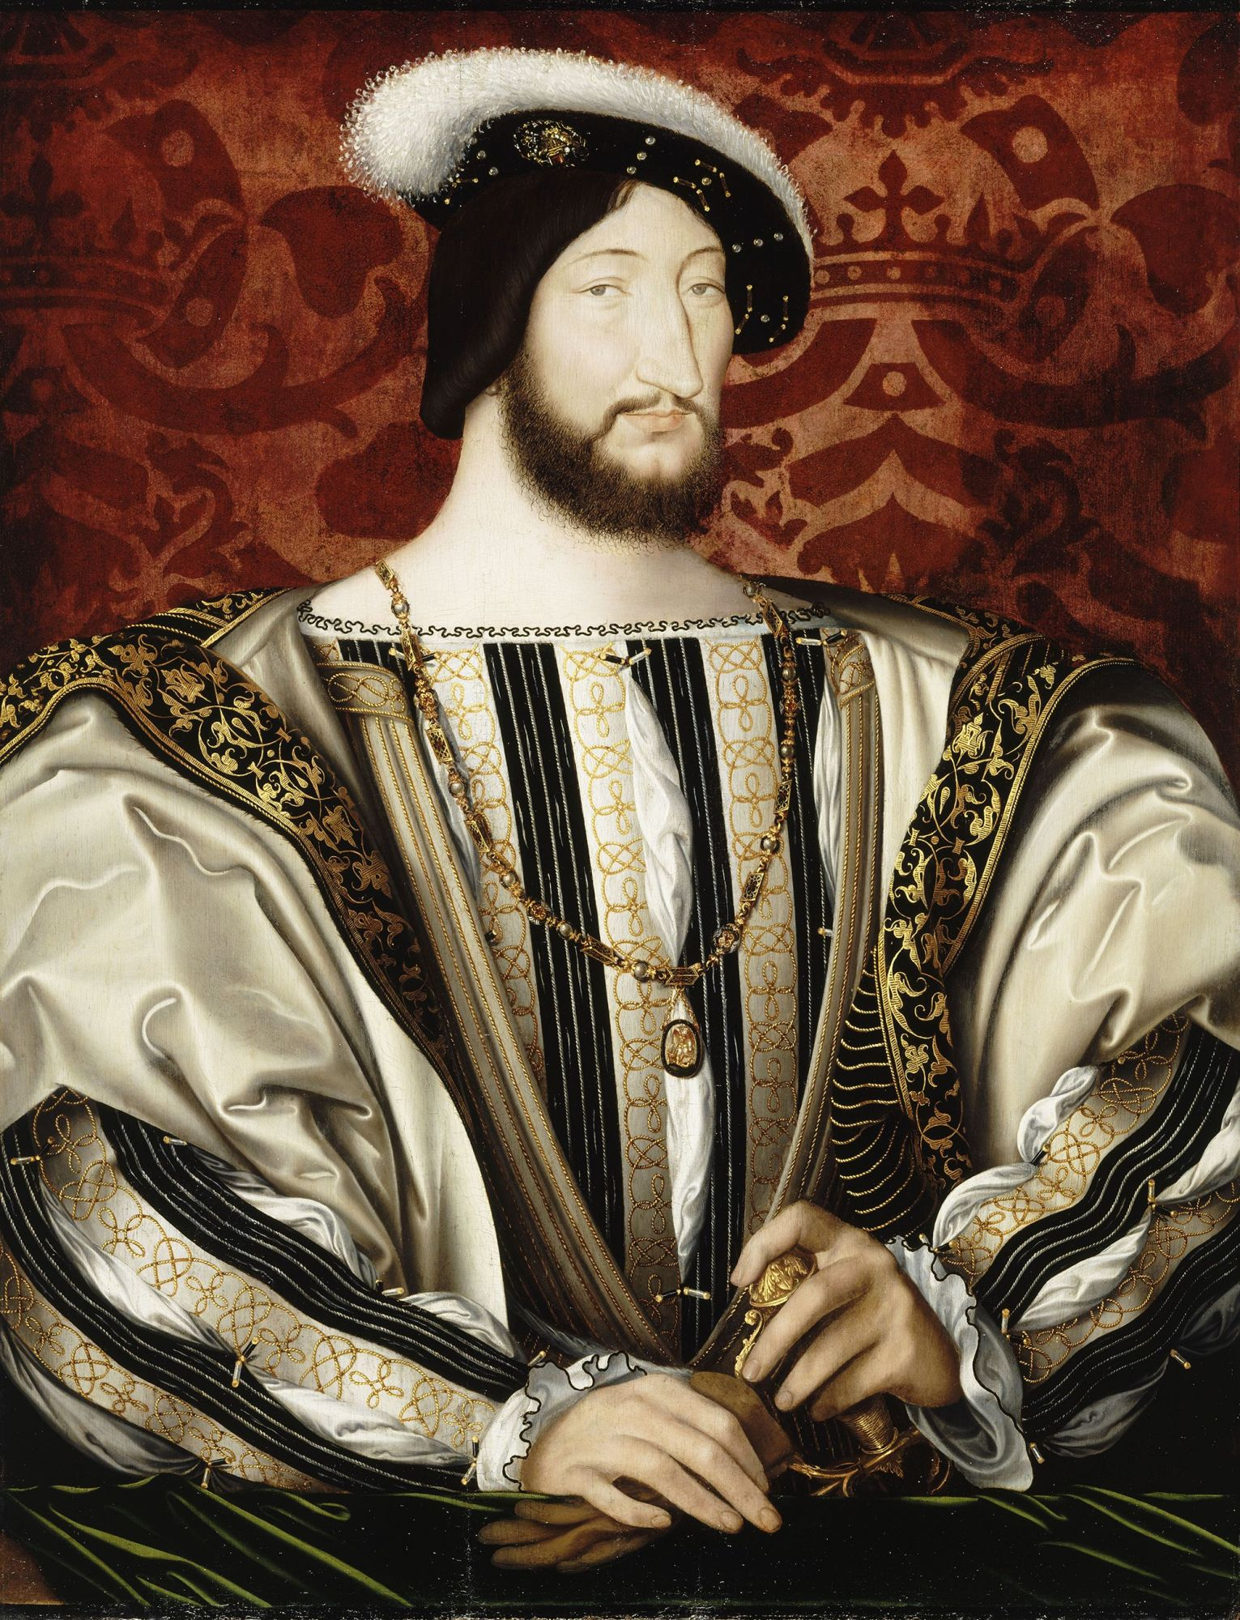
Jean Clouet, Portrait de François Ie, roi de France, vers 1530, huile sur toile, 96 x 74 cm, Louvre

Slide 35
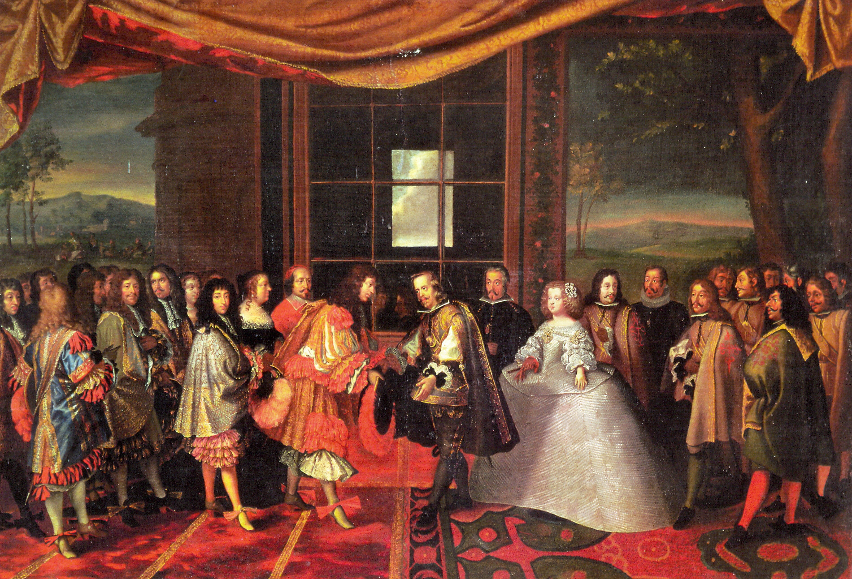
Charles Le Brun, Entrevue de Louis XIV et de Philippe IV dans l'île des Faisans, le 7 juin 1660, 1660, carton de tapisserie, 348 x 597 cm, Versailles, Musée national du château et des Trianons.

Slide 37


Slide 38
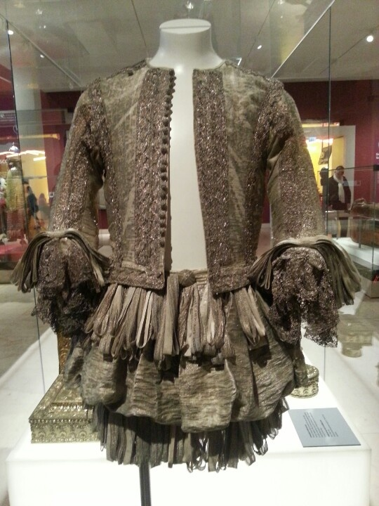
Pourpoint et rhingrave de Charles Stuart, vers 1665, drap d’argent garni de ruban en soie et argent et dentelle d’argent, Edimbourg, Royal Scottish Museum

Slide 39
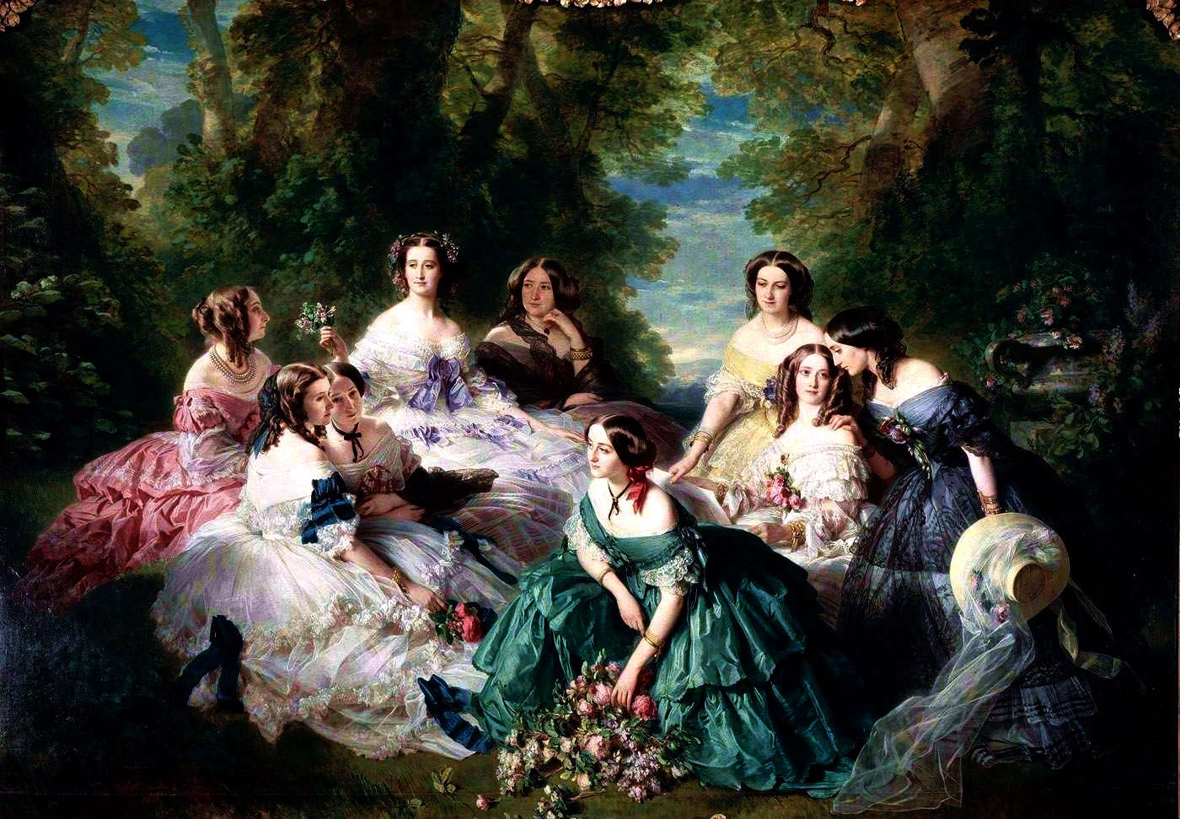
Franz Xavier Winterhalter, L’impératrice Eugénie entourée de ses dames d’honneur, 1855, huile sur toile, 300 x 420 cm, Château de Compiègne.

Slide 40
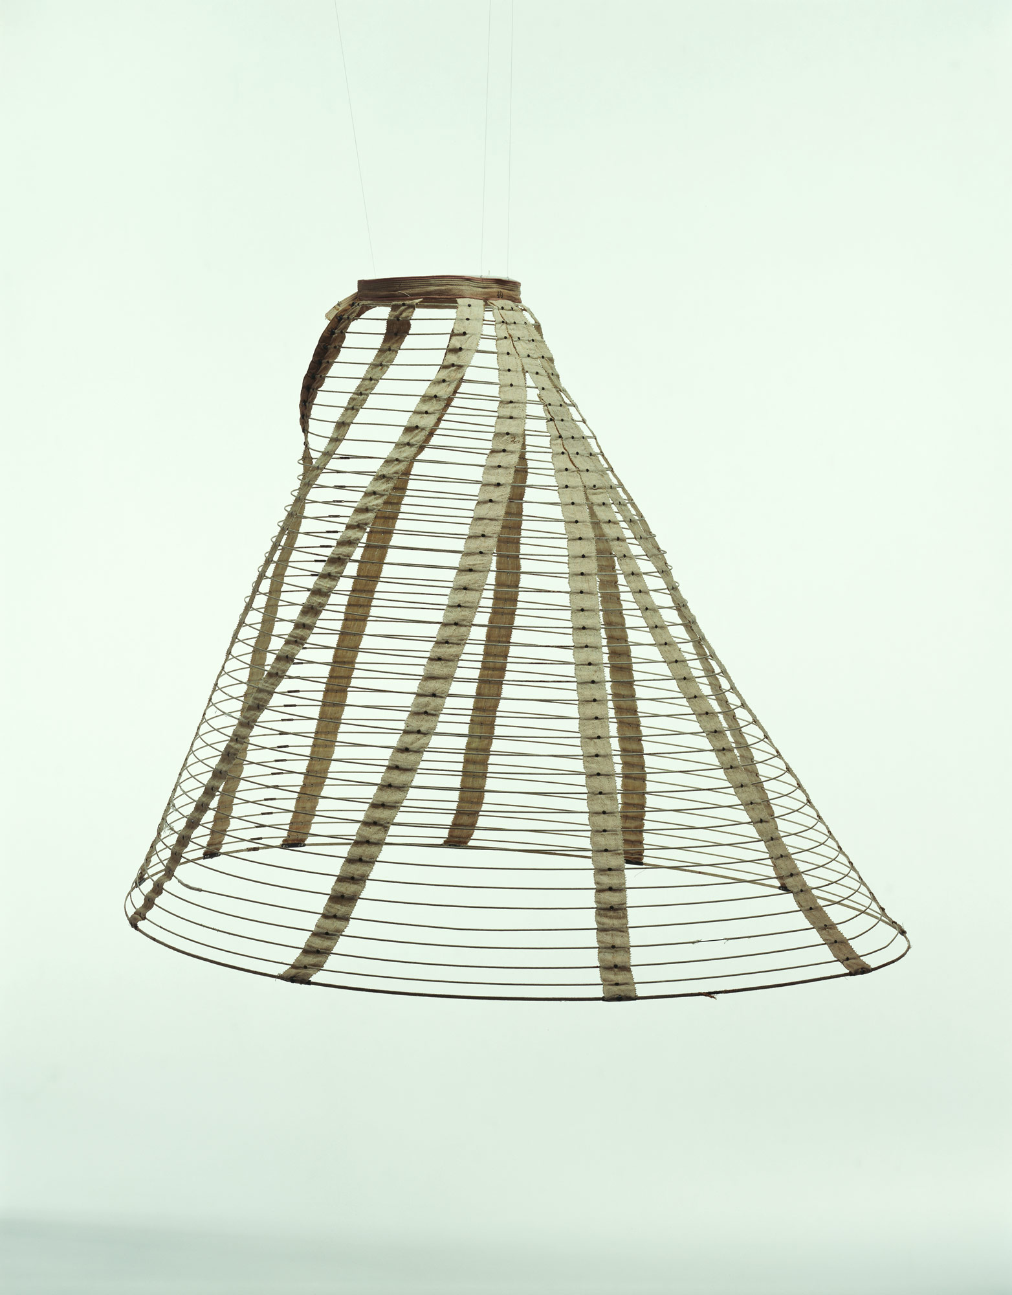
Crinoline, 1865, Kyoto Costume Museum

Slide 41
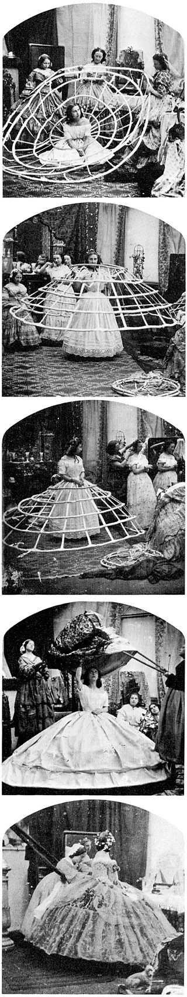
Séquence de pose d'une crinoline, vers 1860, tous droits réservés

Slide 42
Séquence de pose d'une crinoline, vers 1860, tous droits réservés

Slide 43
Séquence de pose d'une crinoline, vers 1860, tous droits réservés

Slide 44
Séquence de pose d'une crinoline, vers 1860, tous droits réservés

Slide 45
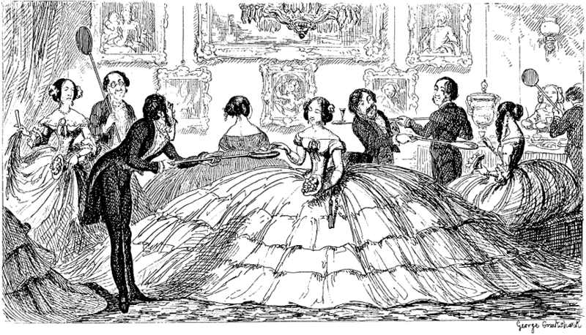
“Une magnifique propagation”, dans The Comic Almanack, 1850, tous droits réservés.

Slide 46
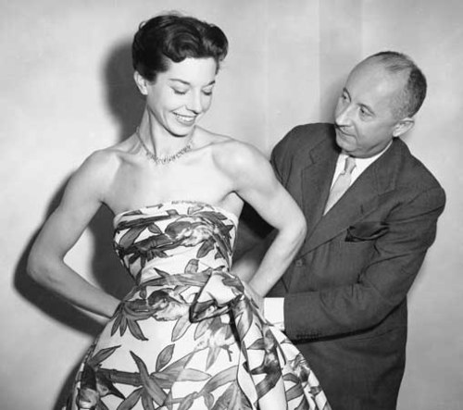
Photographie de Christian Dior avec une cliente, année 1950, droits réservés

Slide 47
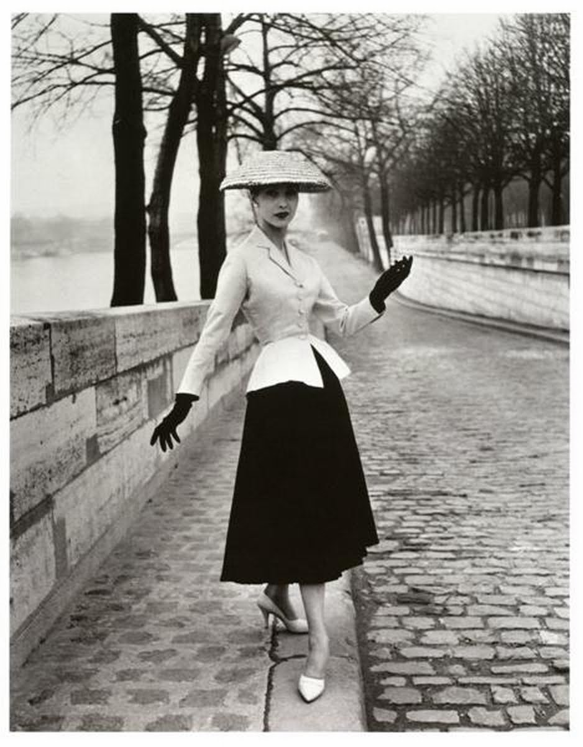
Willy Maywald, Ensemble Bar, collection Corolle Christian Dior, 1947, Archives Condé Nast

Slide 48
Corpus 1

Slide 49
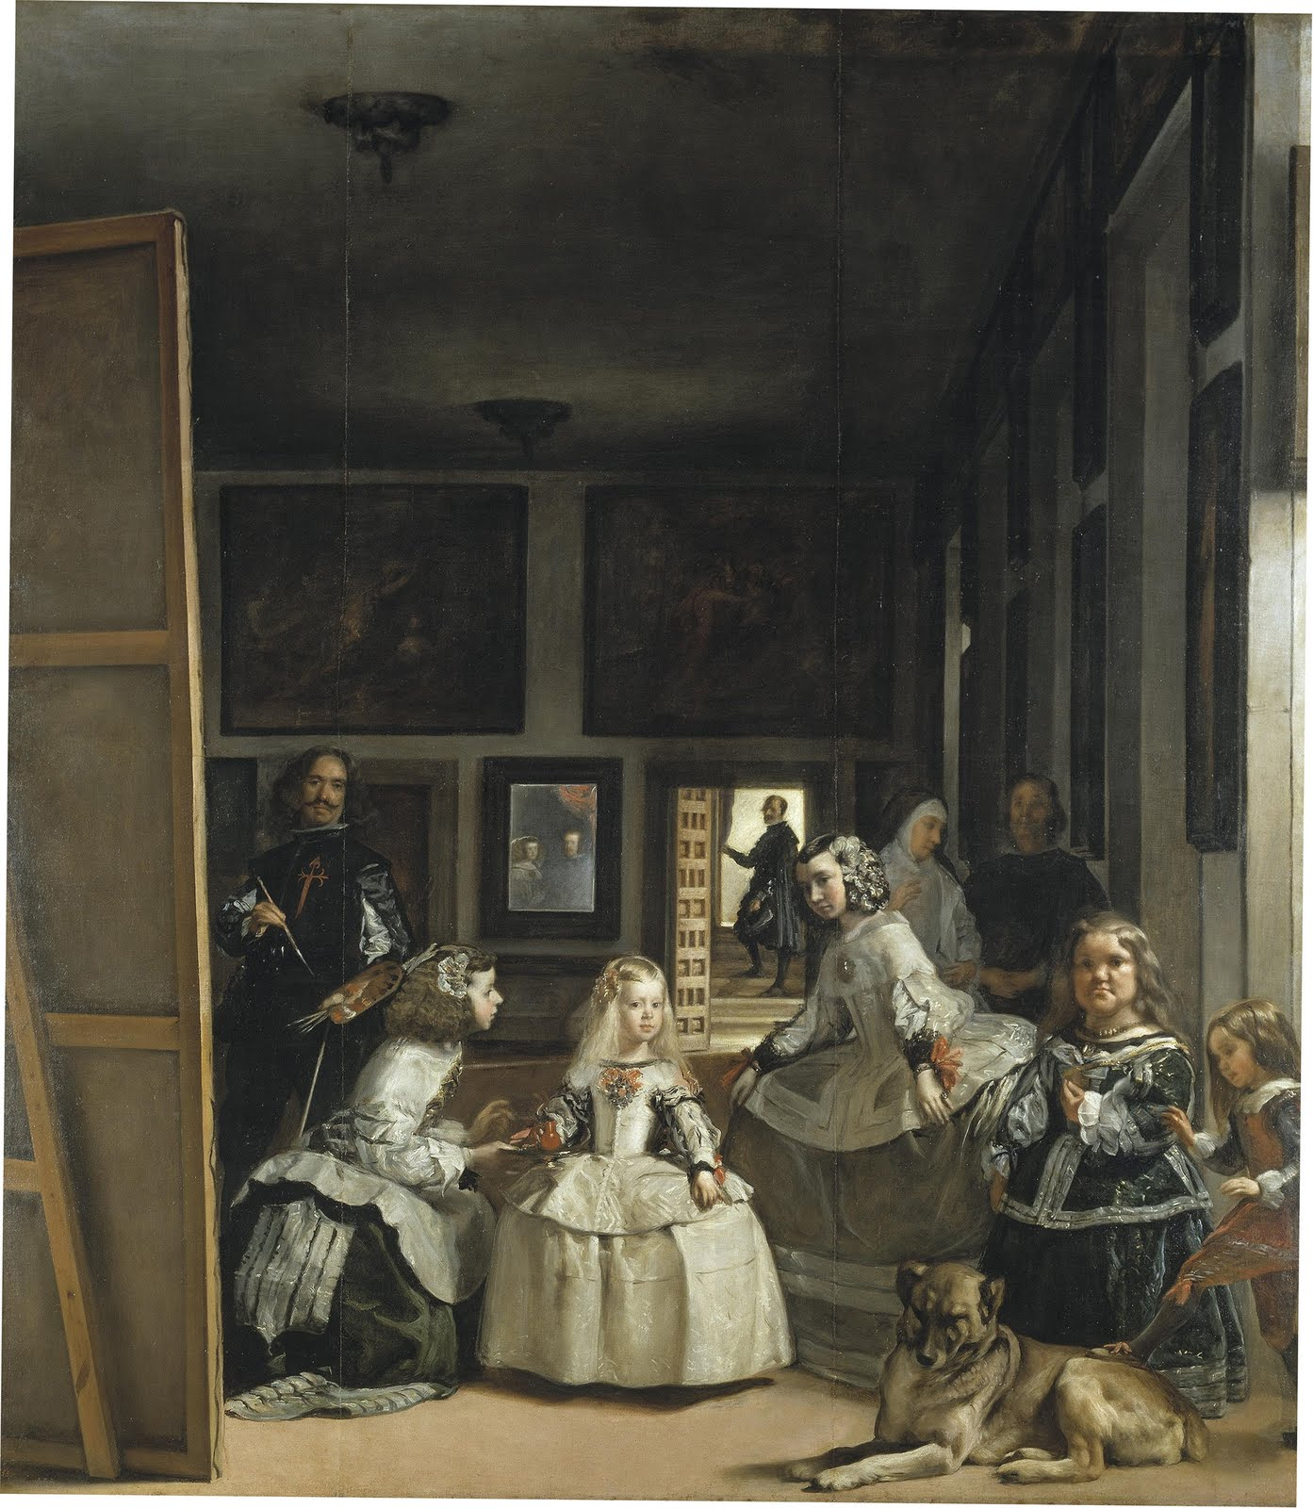
Document 1 : Les Ménines, Diego Velasquez, huile sur toile, 1656, Musée du Prado, Madrid

Slide 50
Document 1 bis : Robe de La reine - Projet Ruy Blas, DMA Costumier réalisateur, Lycée Paul Poiret 75011 Paris, 2017

Slide 51
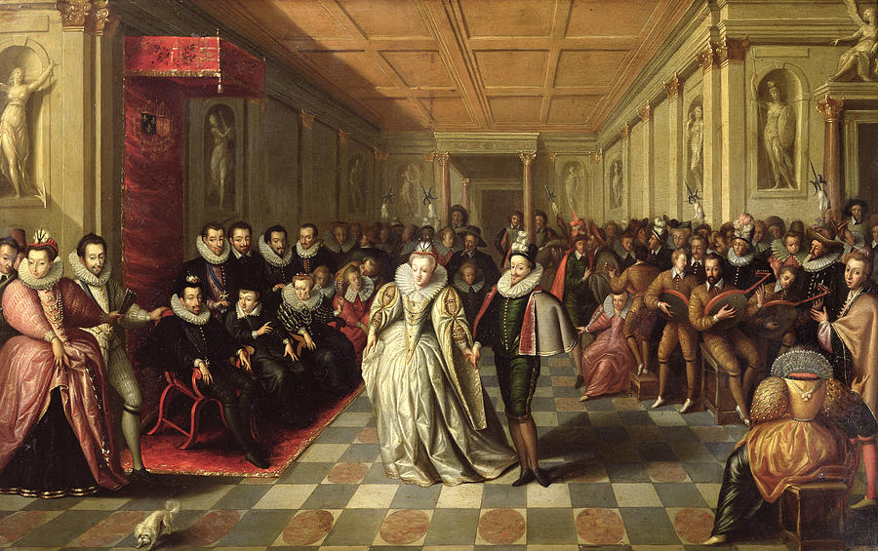
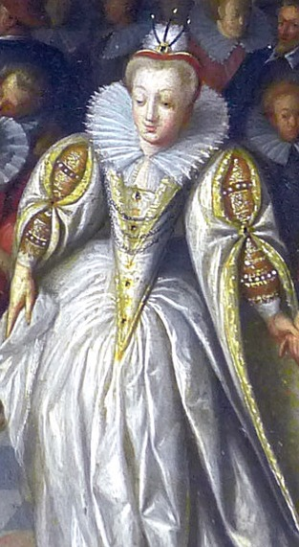
Document 2 : Le bal des noces du duc de Joyeuse, École franco-flamande, 1582, Musée du Louvre, Paris

Slide 52
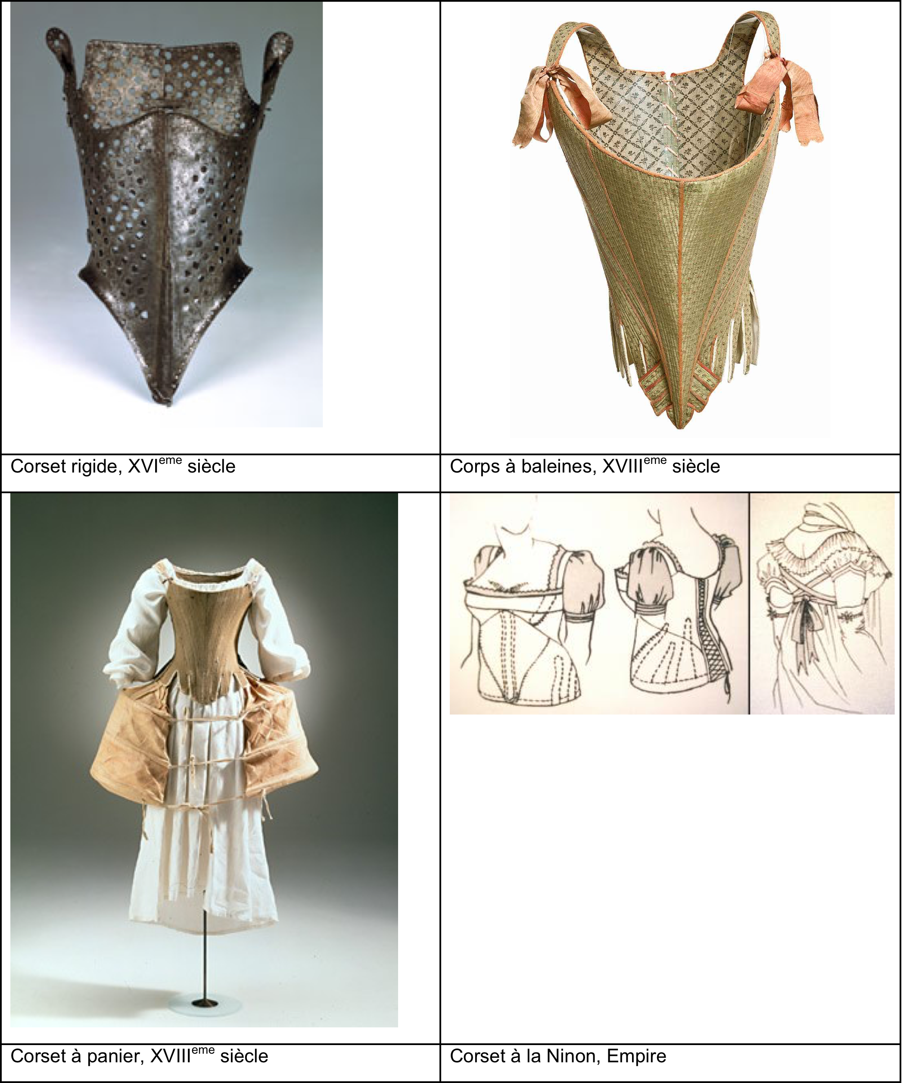
Document 3 : Le corset….

Slide 53
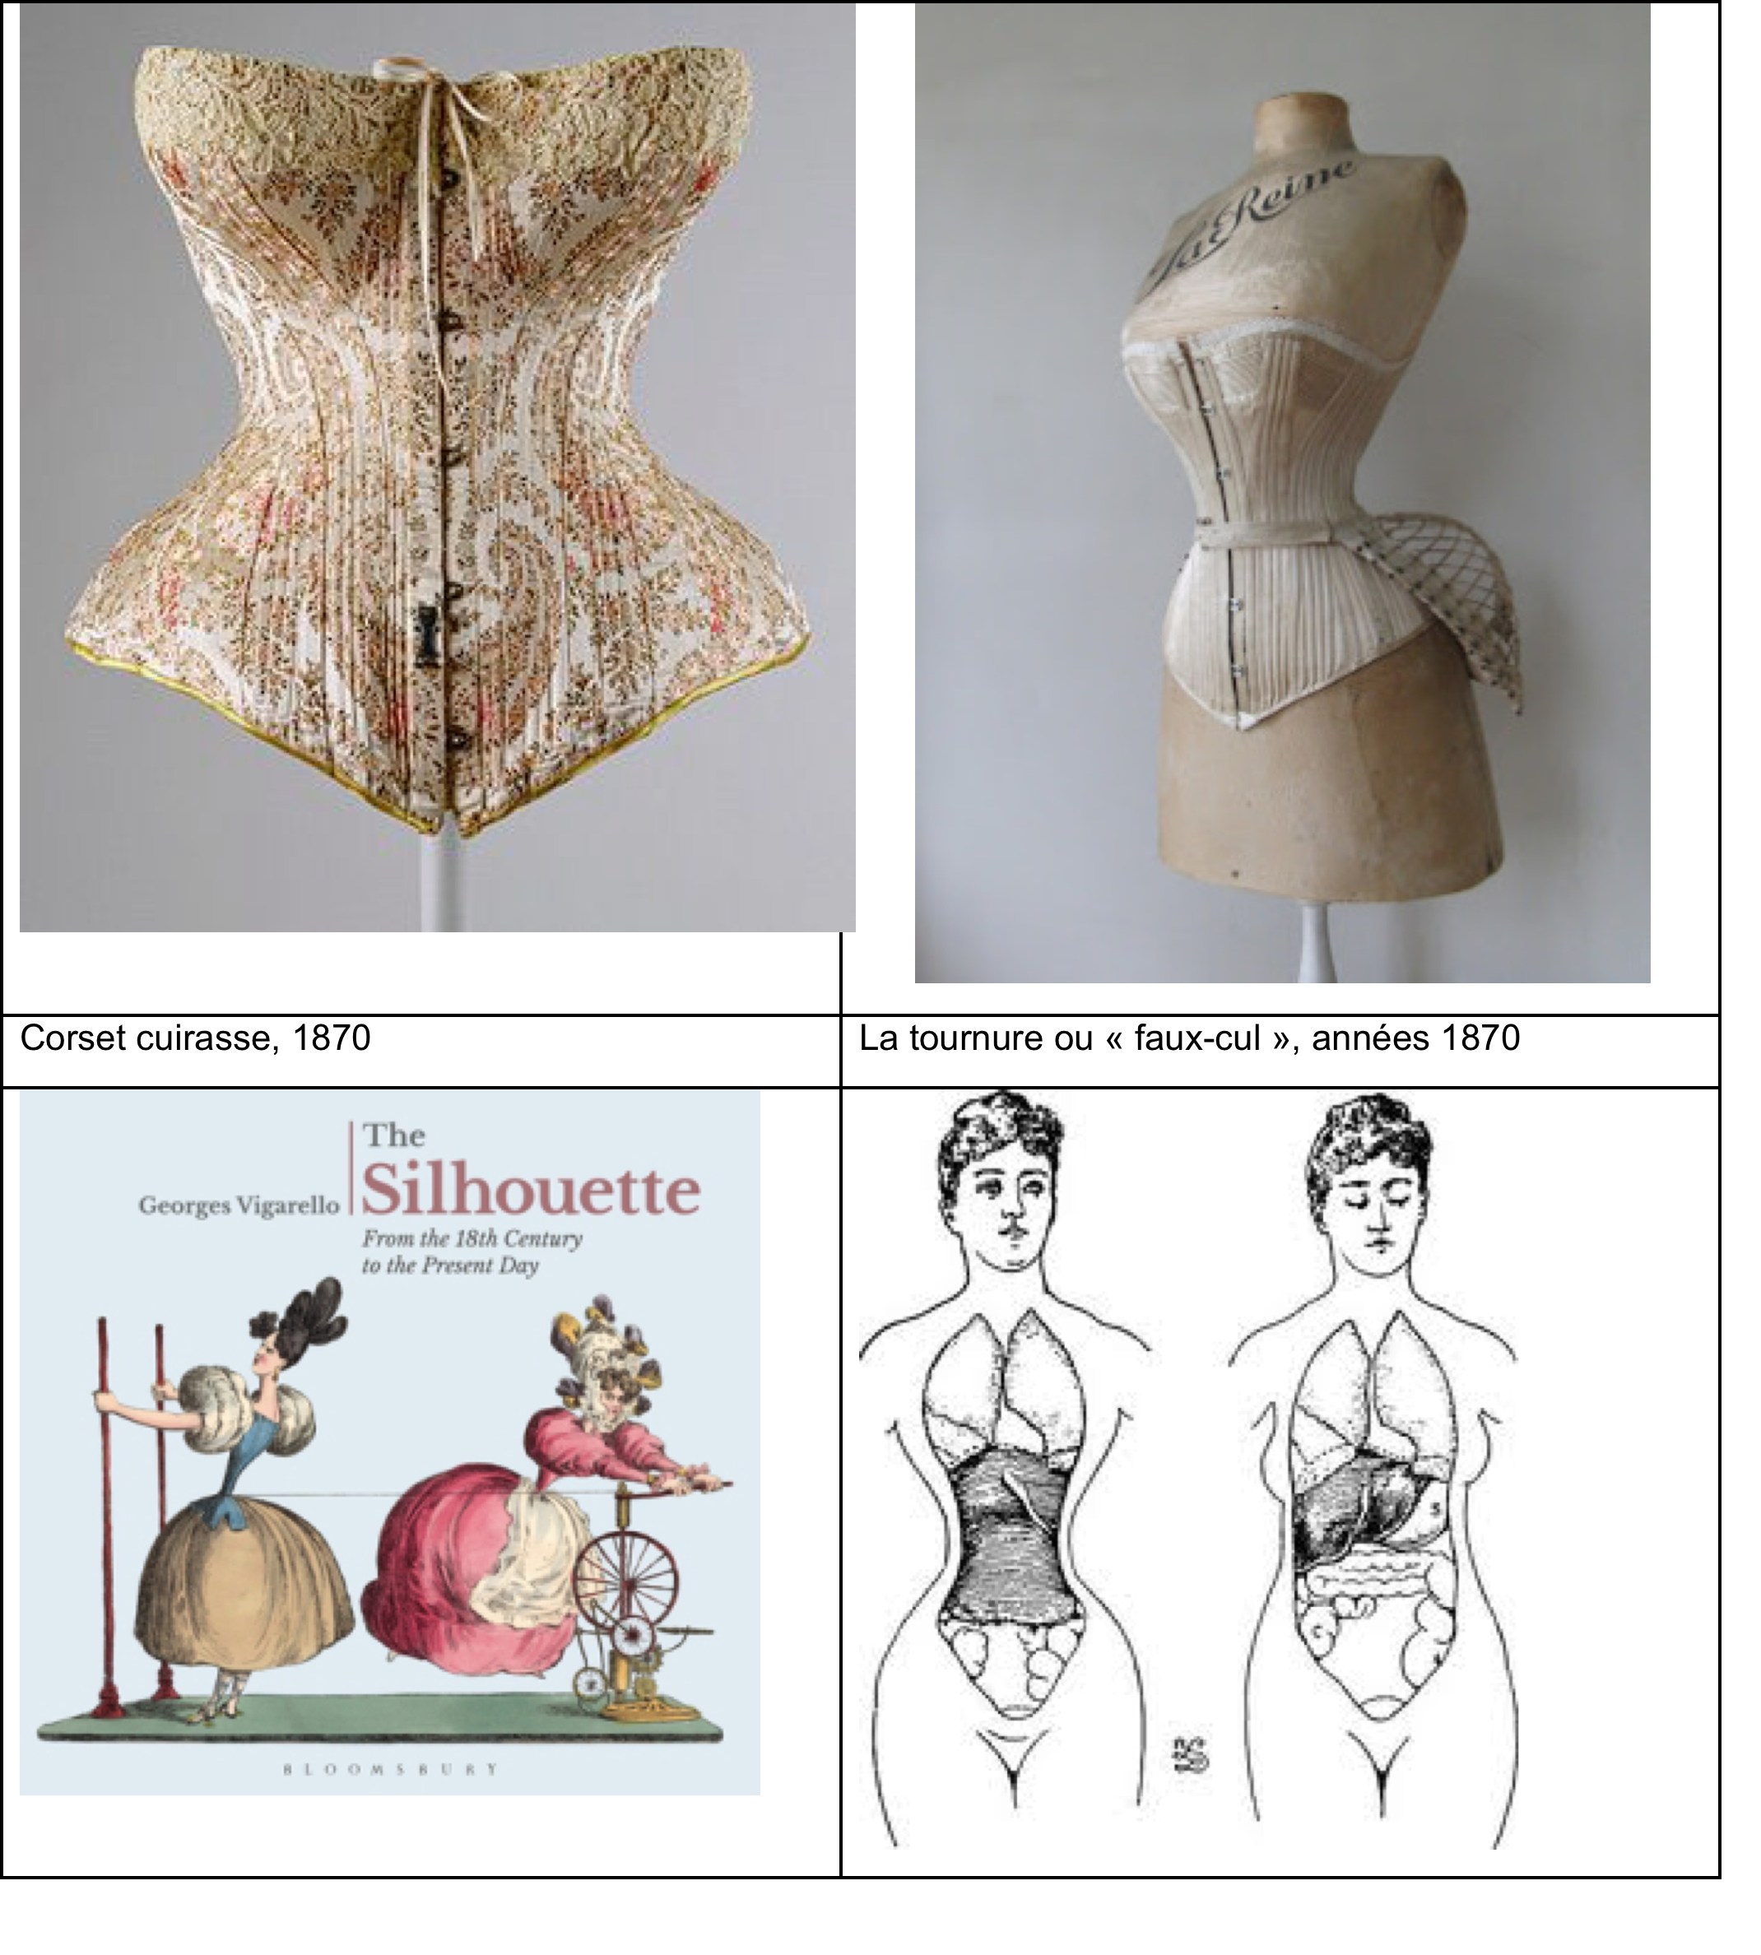

Slide 54
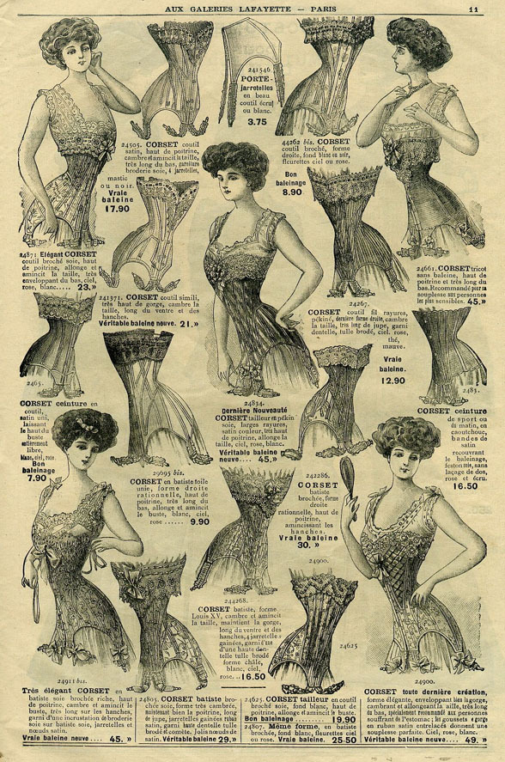
Document 4 : Catalogue des Galeries Lafayette, fin XIXeme siècle

Slide 55
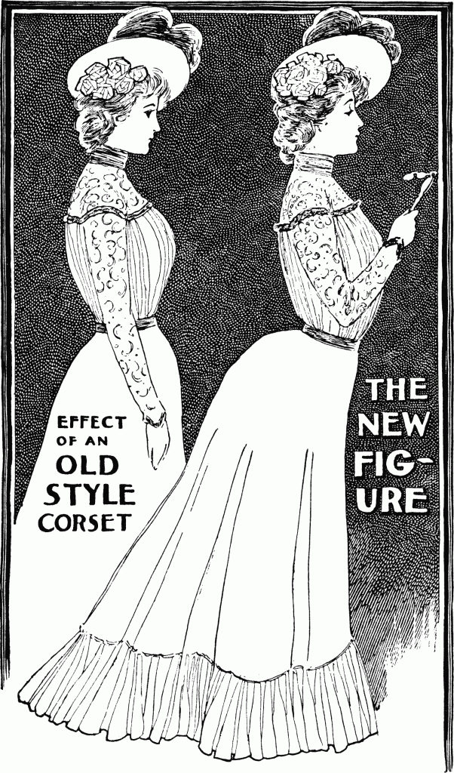
Document 5 : Corset et silhouette en « S », fin XIXeme siècle

Slide 56
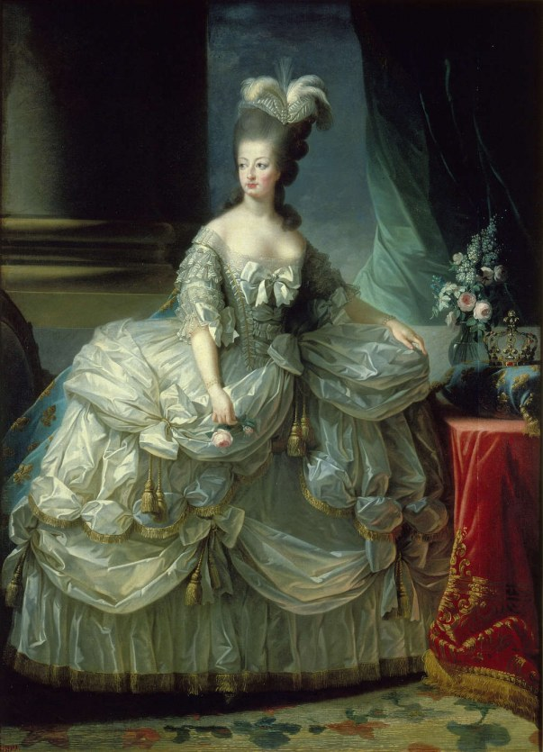
Document 6 : La Reine Marie-Antoinette en grand costume de cour, une rose à la main, Elisabeth Vigée-Le Brun, huile sur toile, 1778, Musée national du Château de Versailles

Slide 57
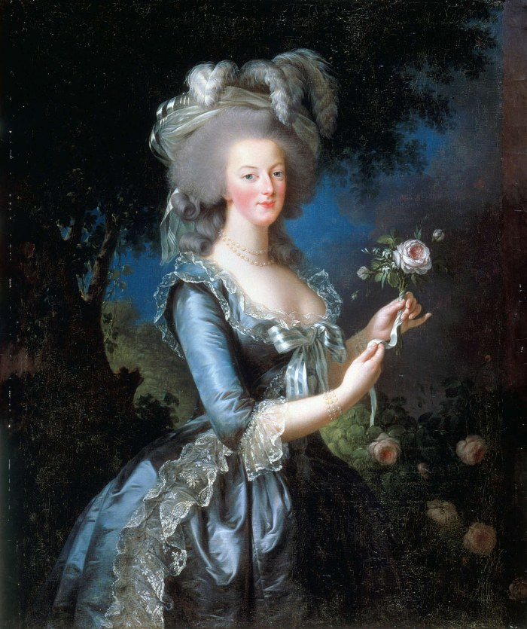
Document 7 : La Reine Marie-Antoinette dit « à la Rose », Elisabeth Vigée-Le Brun, huile sur toile, 1783, Musée national du Château de Versailles

Slide 58
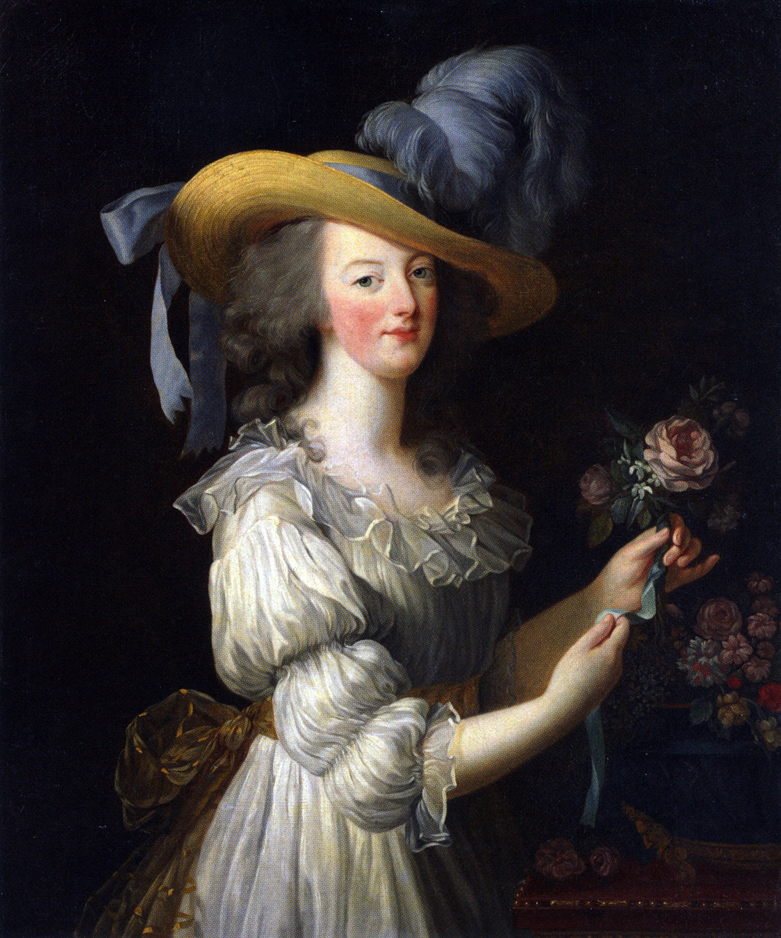
Document 8 : Marie-Antoinette en chemise, Elisabeth Vigée-Le Brun, huile sur toile, 1783, Collection privée Hessische Hausstiftung, Kronberg, Allemagne

Slide 59
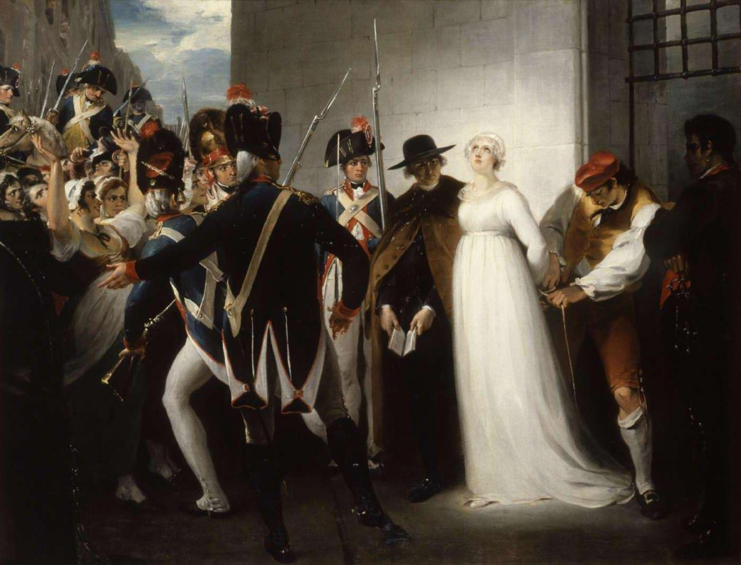
Document 9 : Marie-Antoinette conduite à son exécusion le 16 octobre 1793, William Hamilton, huile sur toile, 1794, Musée de la Révolution française, Vizile

Slide 60
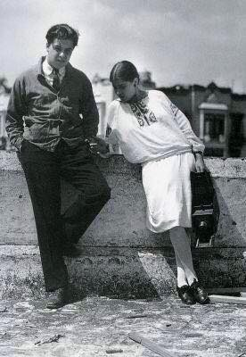
Document 10 : Tina Modotti et Miguel Covarrubias, Edward Weston, Mexique, 1924

Slide 61
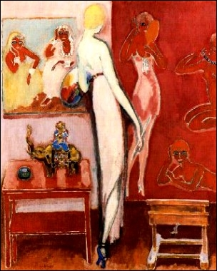
Document 11 : Divertissement, Kees Van Dongen, 1914, Musée de Grenoble

Slide 62
3/ Les autres corps de la mode :
il n’y a rien de naturel dans la mode. La mode actuelle et la manière de remodeler les corps

Slide 63
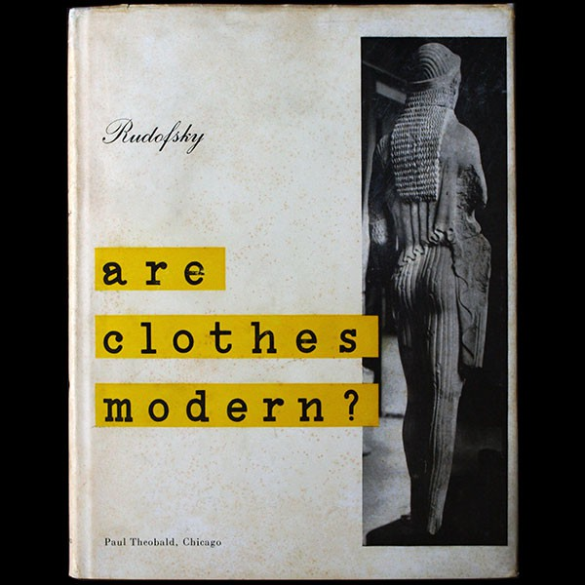

Slide 64


Slide 65


Slide 66


Slide 67


Slide 68


Slide 69

Helmut Newton, Pantalon-tailleur d’Yves Saint Laurent, 1975, Fondation Pierre Bergé-Yves Saint Laurent

Slide 70


Jean Paul Gaultier, Défilé prêt-à-porter, printemps-été 1988, © Guy Marineau

Slide 71

Comme des Garçons, Prêt-à-porter, Printemps-Eté 1983, archives Comme des garçons

Slide 72

Rei Kawakubo pour Comme des Garçons, collection « Body meets dress/ Dress meets body », printemps/été 1997, archives Comme des garçons

Slide 73

Rei Kawakubo pour Comme des Garçons, collection « Body meets dress/ Dress meets body », printemps/été 1997, LACMA, Los Angeles

Slide 74

Comme des Garçons, Prêt-à-porter, Automne-Hiver 1995, Collection of the Kyoto Costume Institute, photographie par Takashi Hatakeyama.

Slide 75

Hussein Chalayan, collection prêt-à-porter 1998, collection « between » © Guy Marineau

Slide 77
Bibliographie
- François Boucher, Histoire du costume en Occident, Paris, Flammarion (1965), 2008.
- Yvonne Deslandres, Le Costume image de l'homme, Paris, IFM éditions (1976), 2002.
- Didier Grumbach, Histoires de la mode, Paris, Regard, 2008.
- La mécanique des dessous : une histoire indiscrète de la silhouette, sous la direction de Denis Bruna, Paris, les Arts décoratifs, 2013.
- Valérie Mendes et Amy de la Haye, La mode depuis 1900, Paris, Thames & Hudson, 2011.
- Daniel Roche, La Culture des apparences. Une histoire du vêtement XVIIe - XVIIIe siècle, Paris, Point, 2007.
- Tout sur la mode. Panorama des mouvements et des chefs d’œuvre, Paris, Flammarion, 2014.
- Tenue correcte exigée : quand le vêtement fait scandale, sous la direction de Denis Bruna, Paris, Musée des arts décoratifs, 2016.
Stéphane Breton (dir.), Qu’est-ce qu’un corps ?, Paris, Musée du quai Branly-Flammarion, 2006
- Chronologie de la mode 1717 – 1914, Site lesartsdecoratifs.fr,
http://www.lesartsdecoratifs.fr/francais/musees/musee-des-arts-decoratifs/collections/dossiers-thematiques/chronologie-de-la-mode-1715-1914/
Georges Vigarello, La silhouette du XVIIIe siècle à nos jours – Naissance d’un défi, Paris, Seuil, 2012
George-H. Darwin, L’évolution dans le vêtement, Paris, Allia, 2014

